Slide 1
Kalifornien im Klimawandel - der Verlust der Schneedecke im Sierra Nevada
Albert-Ludwigs-Universität Freiburg
Fakultät für Umwelt und Natürliche Ressourcen
Institut für Umweltsozialwissenschaften und Geographie
Studiengang: Geographie (B.Sc.), 3. Fachsemester
Regionale Geographie Europa und andere Kontinente
Lehrperson: Prof. Dr. Rüdiger Glaser
Cosima-S. Schulze
Notes:
Warum wird in Kalifornien auf Schnee gehofft?
Kaliforniens Abhängigkeit vom Schnee und die Problematik im Klimawandel beschäftigt

Slide 2
Gliederung
Definition Klimafolgen
Klimafolgen in Kalifornien, USA
Fazit und Ausblick
Notes:
Erst Klimafolgen definieren,
Dann schauen wir uns konkretes Beispiel an, und zwar eine bestimmte Problematik, die der KW in Kalifornien auslöst

Slide 3
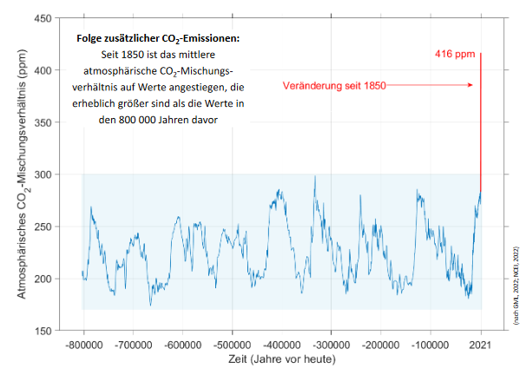
Klimafolgen
„Folgen, die aufgrund des Klimawandels auftreten“
Abb.1
Notes:
also die Auswirkungen des KW
Gelernt, dass wir in den USA Vielzahl von Klimawandelfolgen, dabei vor allem wichtig, auf die regional unterschiedliche Ausprägung zu achten

Slide 4
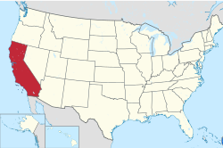
Klimafolgen, Kalifornien
Kalifornien
Meeresspiegelanstieg
Überschwemmungen und Erosion Küste → Salzwasserkontamination
Trockenheit
Waldbrandgefahr
Erhöhtes Schädlingsrisiko
Gesundheitsgefährdung
Verlust Schneedecke Sierra Nevada
Abb.2
Notes:
Vielzahl von Klimawandelfolgen in Kalifornien
Ein Beispiel ist das Abschmelzen der Gletscher:
Doch die sind nicht nur für einen globalen Meeresspiegelanstieg verantwortlich (abgesehen von Alaska gibt es kein Bereich in Nordamerika, wo das Volumen der Gletscher so groß ist, dass es eine Auswirkung hätte)
Sondern auch für die Hydrologie der jeweiligen Region → Als Wasserressource
Kalifornien
Hat Gletscher in dem Hochgebirge Sierra Nevada
Die zeigen starke Rückzugstendenzen, wobei der absolute Eisverlust wegen der geringen Gletschermasse eher klein ist.
Entscheidend für den Wasserhaushalt sind die Schneedecken
wichtige Wasserreservoires

Slide 5
Sierra Nevada – das Reservoir
Wichtigstes natürliches Wasserreservoir in Kalifornien
70% des Abflusses aus Schneeschmelze
Trinkwasser für 40 Mio. Kalifornier*innen + Landwirtschaft, Energieerzeugung
Starke Rückzugstrends durch den Klimawandel
Abb.3
Notes:
Im Sierra Nevada, dem Gebirge im Osten
Aus dem Gebirge kommt das Wasser, auf das das Ganze Land angewiesen ist 70% des Abflusses des Sierra Nevada aus Schneeschmelze damit werden die künstlichen Wasserreservoire gefüllt
Die Bevölkerung hat, um den Abfluss aus der Schneedecke abzufangen ein System von Kanälen und Staudämmen angelegt:
Prinzip:
Erstens Der Frühlingsabfluss aus Sierra (und auch südlichen Kaskadenkette) wird aufgefangen dann im Sommer und Herbst umzuverteilen
Zweitens im Winter Überschwemmungen vermeiden
Trinkwasser für 40 Mio. Kalifornier + Energieerzeugung und für Landwirtschaft
Starke Rückzugstrends der Schneedecke
Warum ist das so und was hat das für Auswirkungen?

Slide 6
Problematik im Klimawandel
Steigende Temperaturen
atmosphärische Zirkulation verändern sich
Schneefallgrenze verlagert
Dürren u. Extremwetter nehmen zu
Zunehmende Verdunstung
Niederschlag verändert sich
Abflussregime verändert sich
2011 und 2015 im Vergleich
Abb. 4.1, 4.2
Notes:
Wieso nehmen die Schneedecken genau ab?
Klimawandel steigen die Temperaturen, atmosphärische Zirkulation verändert sich
Schneefallgrenze nach oben
Dürren treten auf, und
der Niederschlag ändert sich
Mehr Regen als Schnee
Mehr extreme Niederschläge (Dürre vs. Starkregen)
Das hat Auswirkungen auf den Abfluss
Verschiebung stattfindet, mehr fließt im Winter direkt ab Im Sommer weniger Abfluss
Wie genau sich der ändert und unter welchen Verhältnissen es in Kalifornien Regnet beziehungsweise schneit, erfahrt ihr dann genauer auf dem Plakat

Slide 7
Folgen für Mensch und Umwelt
Hochwassergefahr durch erhöhten, starken Abfluss im Winter, den die Staudämme nicht auffangen können (Regen)
Wasserknappheit im Sommerhalbjahr,
Flusssysteme beeinflusst
…
Notes:
Prinzipiell ist aber klar, dass sich der Abflussdynamik ändert, und das hat sehr viele Folgen für Die Menschen und Umwelt
Hier ein paar Beispiele aufgelistet
Für die Bevölkerung
Hochwassergefahr im Winter (die Dämme und Becken müssen als Hochwasserschutz verwendet werden, das schnell abfließende Regenwasser kann nicht aufgefangen werden)
Wasserknappheit im Sommer
Diese wird durch die Dürren noch verschäft → seit 2020 ist Kalifornien wieder in einer extrem trockenen Phase, dazu kann man sich die Entstehung von Niederschlag in Kalifornien auf dem Plakat anschauen
Oder auch Abnahme Tourismusbranche
Umwelt:
Ökosysteme geschädigt
Böden trocknen zunehmend aus
Waldbrände und Parasitenbefälle werden häufiger

Slide 8
Fazit und Ausblick
Kalifornien von den Schneedecken des Sierra Nevada abhängig
Diese schrumpfen durch den Klimawandel
Zahlreiche Auswirkungen auf Abfluss, Umwelt und Gesellschaft
Notes:
Dadurch veränderter Abfluss mit mehr Extremen und Dynamiken, auf die die Wasserwirtschaft in Kalifornien nicht angepasst ist
Zusammen mit der Zunahme von Dürren → Große Herausforderung
Wenn ihr euch die Prognosen anschaut, werdet ihr sehen, dass es nicht mehr lange Schnee in einem Maße geben wird, sodass ein ganzes Land damit versorgt werden kann
Vielen Dank

Slide 9
Quellen
Bonta, R. (2022): Climate Change Impacts in California. State of California Department of Justice. Online unter: https://oag.ca.gov/environment/impact (aufgerufen am 08.11.2022).
Bildungsserver Klimawandel (2020): Wasserprobleme und Klimawandel in Kalifornien. Online unter: https://wiki.bildungsserver.de/klimawandel/index.php/Wasserprobleme_und_Klimawandel_in_Kalifornien (aufgerufen am 12.11.2022).
California Department of Water Resources (2022): New Water Year Begins Amid Preparations for Continued Drought. Online unter: https://water.ca.gov/News/News-Releases/2022/Oct-22/New-Water-Year-Begins-Amid-Preparations-for-Continued-Drought (aufgerufen am 12.11.2022).
Daniel Lingenhöhl (2014): Ananasexpress lindert Kaliforniens Jahrtausenddürre. Online unter: https://www.spektrum.de/news/ananasexpress-lindert-kaliforniens-jahrtausendduerre/1323573 (aufgerufen am 10.11.2022).
Daniel Lindenhöhl (2019): Klima: Himmelsflüsse werden wärmer. Online unter: https://www.spektrum.de/news/klima-himmelsfluesse-werden-waermer/1656218 (abgerufen am 12.11.2022).
Hamburger Bildungsserver, Kasang, D. (o. J.): Klimaänderung in Nordamerika. Online unter: https://bildungsserver.hamburg.de/regionale-klimaaenderungen/3185736/nordamerika/ (aufgerufen am 07.11.2022).
Kasang, D. (2020): Hochgebirge und Wasserressourcen in Peru und Kalifornien. In: Lozán J. L., S.-W. Breckle, H. Graßl, et al. (Hrsg.). Warnsignal Klima: Hochgebirge im Wandel. S. 205-212. Online: www.warnsignal-klima.de. doi:10.25592/warnsignal-klima.hochgebirge-im-wandel.31.
Kasang, D. & J. L. Lozán (2020): Gletscher und Schnee in Hochgebirgen Nordamerikas. In: Lozán J. L., S.-W. Breckle, H. Graßl et al. (Hrsg.). Warnsignal Klima: Hochgebirge im Wandel. S. 152-159. Online: www.warnsi­gnal-klima.de. doi:10.2312/warnsignal-klima.hochgebirge-im-wandel.23.

